Slide 1



Slide 2

Que es medibyte.com?
Somos una empresa de software que ofrece soluciones innovadoras a problemas frecuentes de las instituciones de salud, permitiéndoles gestionar los recursos de modo eficiente en sus diferentes procesos y servicios, como el agendamiento de citas, la compra de medicamentos e insumos, manejo de información de pacientes y control de hardware mediante tecnologías IOT.

Slide 3


Objetivo
Desarrollar una aplicación web que ofrezca soluciones de software para facilitar el acceso a servicios de salud así como la gestión de los mismos por las instituciones de salud permitiendo la optimización de los recursos.
Notes:
Customer Relationship Management

Slide 4

Objetivos específicos
Desarrollar una landing page que con agradable diseño responsive muestre a los posibles clientes, las distintas funcionalidades que ofrece la plataforma.
Desarrollar perfiles: para rol de administrador en la institución de salud que permita llevar el control de sus recursos, así como para el médico que le permita ordenar su agenda, diligenciar la historia clínica, y generar las distintas órdenes médicas.
Permitir la gestión de los pacientes de su propio perfil, posibilitando el agendamiento de las citas, con selección de los profesionales, y recibir las órdenes médicas generadas en la consulta.
Desarrollar un módulo tienda para pacientes que permita comprar de artículos sobre el cuidado de la salud.

Slide 5






Equipo de Trabajo
Scrum Máster:
Saúl Rivera Damián
Developer:
Brayan Cárdenas
Developer:
Danilo Zúñiga
Product owner:
Cristian Galvis
Developer:
Julián Caraballi
Developer:
Cristian Ramirez

Slide 6
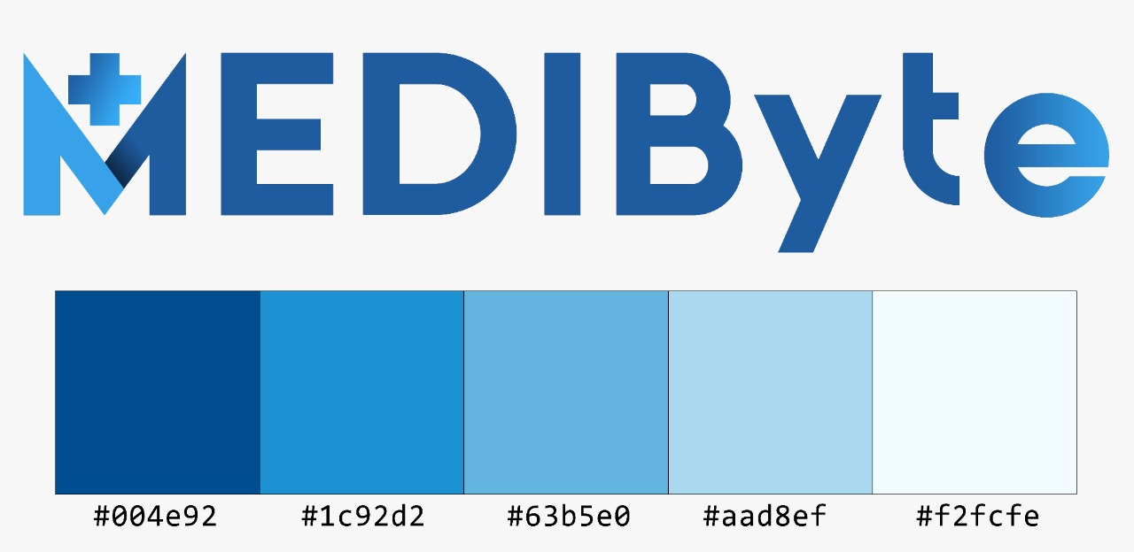
PALETA DE COLORES

Slide 7
Diseñando
Landing Page
Prototype

Slide 8
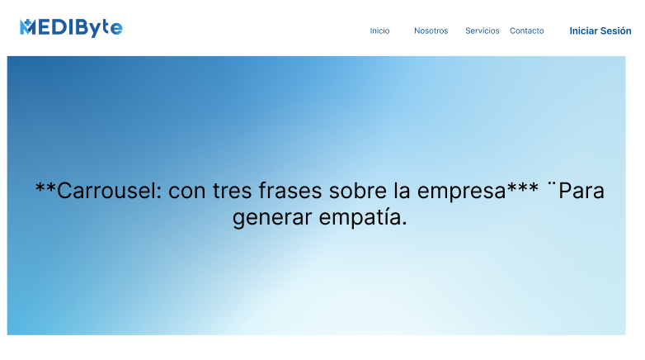
Notes:
https://www.hospisoft.mx/#
https://mtdom.com/#

Slide 9
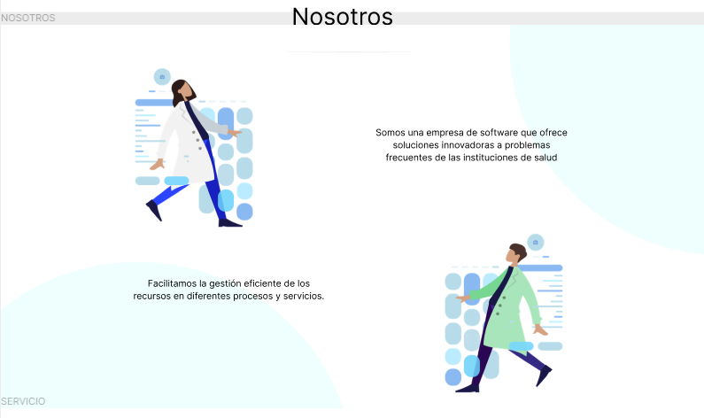

Slide 10
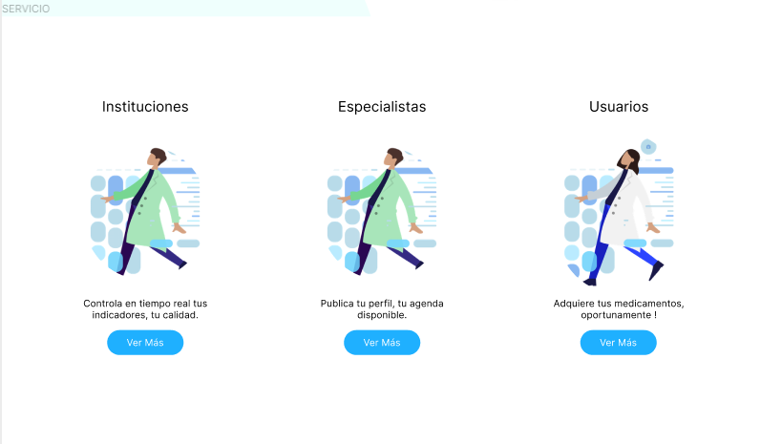

Slide 11
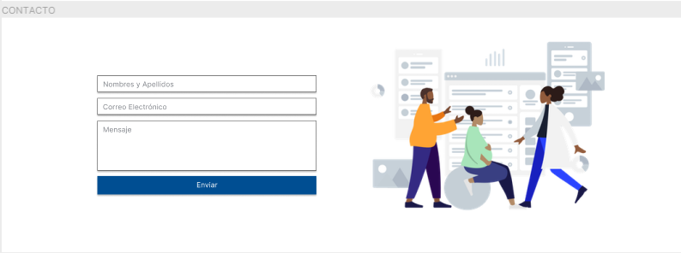

Slide 12


Slide 13
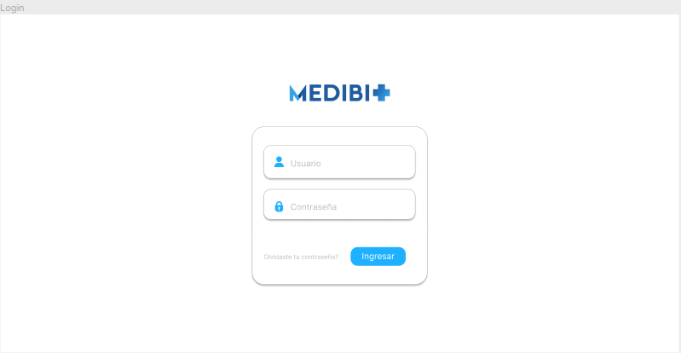

Slide 14
Resultados
Landing Page

Slide 15
¡Muchas Gracias!

